Slide 1
Controle de Versão
Prof. Eduardo Campos (CEFET-MG)

Slide 2
Sistemas de Controle de Versão
Um sistema de controle de versão (SCV) tem a finalidade de gerenciar diferentes versões de um artefato
SCVs oferecem uma maneira muito mais inteligente de organizar projetos, uma vez que eles possibilitam acompanhar o histórico de desenvolvimento

Slide 3
Funcionamento de um SCV
Basicamente, os arquivos do projeto ficam armazenados em um repositório (servidor) e o histórico de suas versões é salvo nele
Os desenvolvedores podem acessar e resgatar a última versão disponível e fazer uma cópia local
A cada alteração feita, é possível enviar novamente ao servidor e atualizar a sua versão com as alterações feitas por outros developers

Slide 4
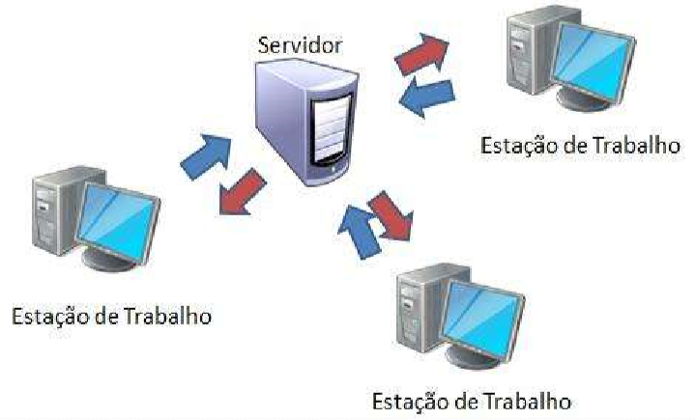
Funcionamento de um SCV

Slide 5

Classificação
Atualmente, os SCVs são classificados em dois tipos:
Centralizados
Distribuídos

Slide 6
SCVs Centralizados
Um SCV centralizado trabalha apenas com um servidor central e diversas áreas de trabalho, baseados na arquitetura cliente-servidor
Essa versão atende muito bem a maioria das equipes de desenvolvimento de pequeno e médio porte, e que trabalhem em uma rede local

Slide 7
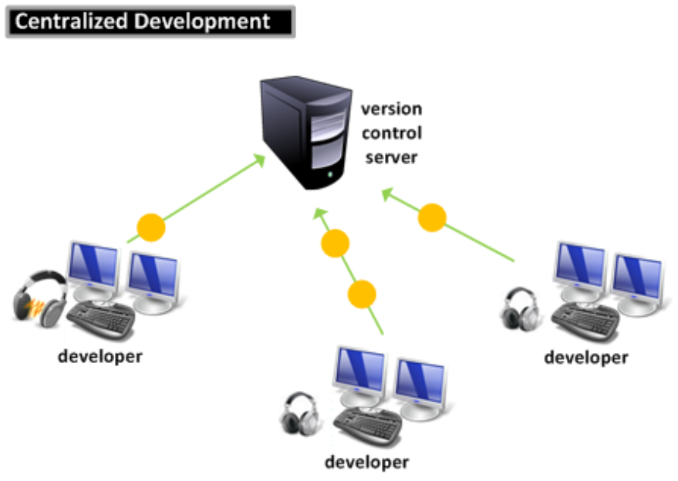
Arquitetura de um SCV centralizado

Slide 8
SCVs Distribuídos
Um SCV distribuído é recomendado para equipes com muitos desenvolvedores e que se encontram em diferentes locais
Esta versão funciona da seguinte maneira: cada área de trabalho tem seu próprio servidor, ou seja, as operações de check-in e check-out são feitas na própria máquina
As áreas de trabalho podem se comunicar

Slide 9
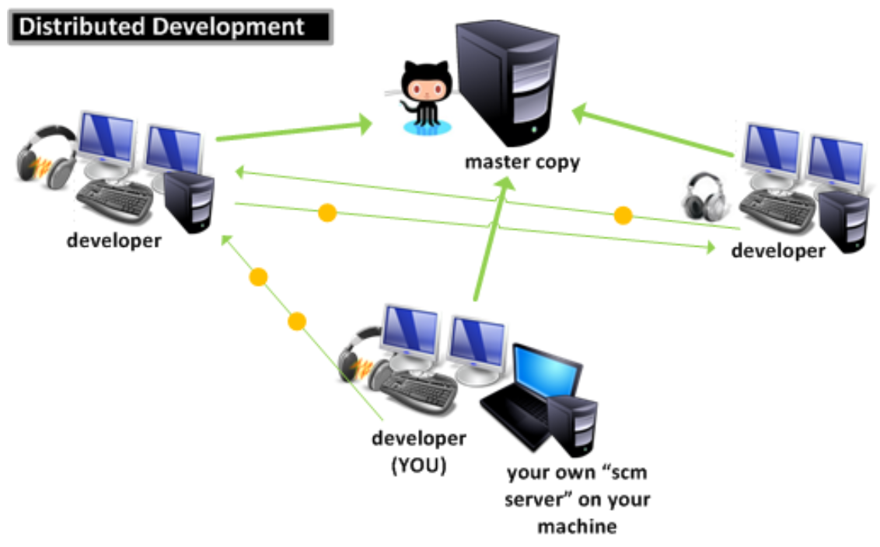
Arquitetura de um SCV distribuído

Slide 10


SCV Distribuído
Por ser na própria máquina, o SCV distribuído acaba sendo mais rápido, porém exige maior conhecimento da ferramenta
Portanto, por esse tratamento de mesclagem ser diferente, podem ocorrer situações onde o trabalho de alguém possa ser sobreposto e gerar tormento para os demais desenvolvedores

Slide 11
Vantagens de um SCV
Histórico
Registra toda a evolução do projeto, cada alteração sobre cada arquivo
Colaboração
Possibilita que vários desenvolvedores trabalhem em paralelo sobre os mesmos arquivos
Variações no projeto
Mantém linhas diferentes de evolução do projeto

Slide 12
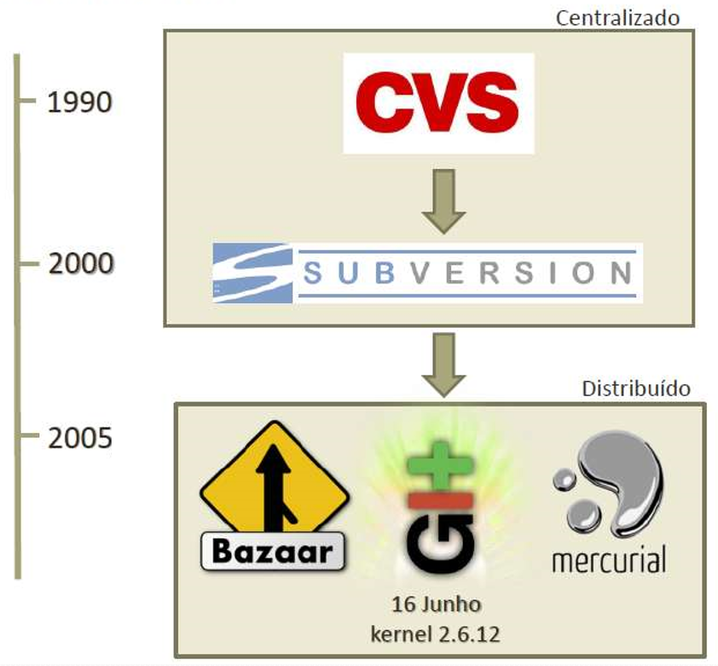
Histórico dos SCVs

Slide 13
Subversion

Slide 14
Subversion
Subversion é um sistema de controle de versão de código aberto
Este SCV gerencia arquivos e diretórios, bem como as modificações feitas neles ao longo do tempo
Isto permite a recuperação de versões anteriores de arquivos de projetos e a análise do histórico das alterações nesses arquivos

Slide 15
Características do Subversion
Versionamento de diretórios
Histórico de versões efetivo
Commits atômicos
Versionamento de metadados
“Adaptabilidade”

Slide 16
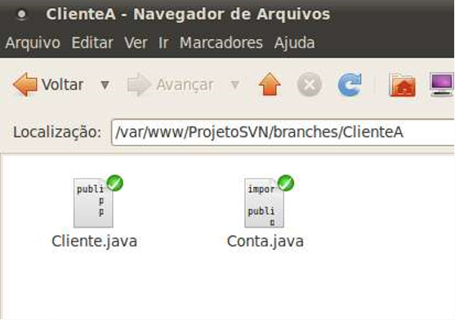
Versionamento de diretórios
O Subversion (SVN) implementa um sistema de arquivos “virtual”
Esse diretório fica sob controle de versão que rastreia modificações a toda a árvore de diretório ao longo do tempo

Slide 17
Histórico de versões efetivo
O SVN permite a adição, exclusão, cópia e renomeação de arquivos ou diretórios
Para cada novo arquivo adicionado no repositório, um novo histórico é criado com o objetivo de controlar todas as alterações feitas

Slide 18
Commits atômicos
Um conjunto de modificações são inteiramente registradas no repositório ou não são registradas de forma nenhuma
Isto evita problemas que possam ocorrer quando apenas uma parte de um conjunto de alterações seja enviada com sucesso ao repositório

Slide 19
Versionamento de metadados
Metadados são dados sobre outros dados. Todos os dados descritivos de um documento, físico ou digital, sobre autor, data de criação, local de criação, conteúdo e forma são versionados

Slide 20
Adaptabilidade
O SVN está implementado como um conjunto de bibliotecas C compartilhadas com APIs bem definidas
Isto torna o SVN extremamente manutenível e usável por outras aplicações e linguagens

Slide 21
GIT

Slide 22
GIT
O GIT é um sistema de controle de versão distribuído, projetado e desenvolvido por Linus Torvalds para o desenvolvimento do Kernel do Linux
Pode ser utilizado para manter o histórico do projeto de uma equipe de desenvolvedores geograficamente distribuída
Propicia rapidez, confiabilidade e trabalho local

Slide 23

Alguns projetos que utilizam o GIT

Slide 24
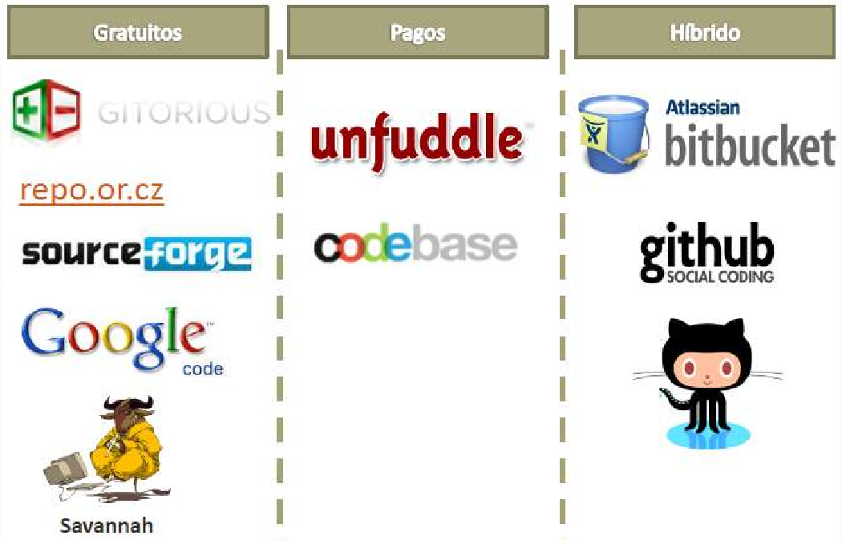
Serviços de hospedagem que suportam o GIT

Slide 25

Bibliografia
Marco Tulio Valente. Engenharia de Software Moderna: Princípios e Práticas para Desenvolvimento de Software com Produtividade. Leanpub, 2020.
Apêndice A: GIT

